Slide 1
一、选课原则
1. 学生每学期注册后选课方有效。
2. 第二至第四学期选课16-35学分。
3. 学生应在选课阶段自行上网操作，委托他人代选后果自负。
4. 欲转专业的学生请查看《上海海洋大学本科生转专业实施细则》

Slide 2
二、选课准备
认真阅读《教学一览》中本专业培养方案。了解各课程的教学大纲和要求 ，了解自己应选课程（包括实验、实践环节）以及所规定的各类模块课程几学分要求，先修课程要求等
2. 根据《选课指南》和本人情况，咨询指导教师意见后自主选课。
《选课指南》是供学生选择的下学期的课程目录。教务处将于16周在“本科教学信息网”发布。

Slide 3
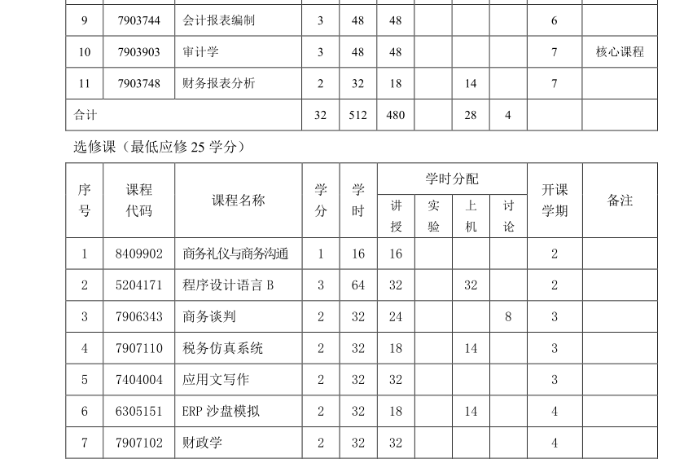
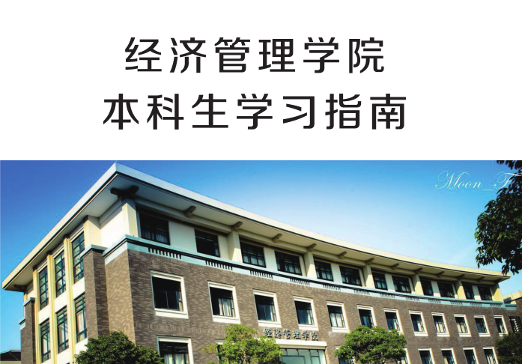
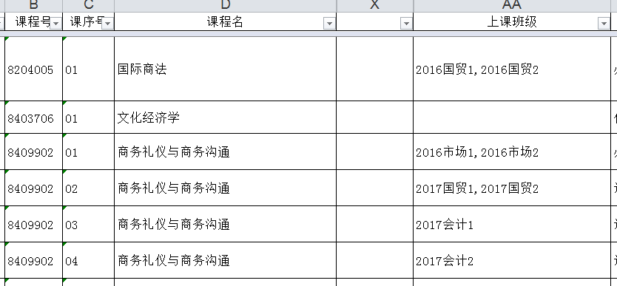
选课准备
选课指南
（Excel文件，全校所有课程）

Slide 4
《选课指南》示例
课序号2位数，代表不同教学班
课程号
7位数
上课地点
上课周次
上课时间

Slide 5
三、选课阶段
除必修课已预置外，所有选修课自主选择
选课阶段学生均在网上自行选、退、改（已预置的必修课除外）
预 选
（17周）
系统根据预选结果自动抽签，抽签未中者可改选
正 选
（18 周）
_{务必在此时段查询本人选课状态}
补 选1
（开学第1周）
因正选关课或漏、错、补、改选
补 选2
（开学第3周）
仅限需重修学生选课

Slide 6
四、选课方法
1. 路径：校园网→教育教学→本科生教育→ URP教务管理→选课管理
2. 登录方式：
用户名：学生学号
初始密码：身份证后6位（末位“x”的改为数字“0”）。如遗忘密码，须持学生证或“一卡通”，到学生事务中心教务处柜台处理。

Slide 7
五、选课注意事项
选课期间有关信息将及时在教务在线公告栏中发布，学生应注意查看。
重修课程选完之后与其他课程时间有冲突需办理免听手续。
3. 公共英语课程选课说明请参见《2020-2021学年春季学期提高类大学英语课程选课须知》

Slide 8
五、选课注意事项（续1）
4.需要订购教材的同学在选课期间，登录上海海洋大学教材在线选购平台（网址：http://univ.xinhua.sh.cn/），选择学校，使用学号和初始密码（123456）进行首次登录，根据网站提示完成修改密码、绑定手机、 注册个人信息（包括姓名、学院、专业、年级、班级等信息）等操作。 注册成功后，根据选课和订购教材的需求，在征订平台上自愿选购教材，生成订单并在线支付。

Slide 9
五、选课注意事项（续2）
5.系统已预置的 “大学体育与健康”，学生可自行改选尚有余量的体育项目，但不保证改选成功，请慎重操作。
6. 创新创业教育2学分是 通过参加课外的大学生创新活动计划、学科竞赛和科创比赛等获得成绩，经认定后可获得学分。也可通过修读“创新创业教育类”课程获得。

Slide 10
五、选课注意事项（续3）
7. 按照《上海海洋大学学分制收费实施细则》规定，课程号相同的课程，第二次及以上修读即为重修，每次重修需按学分计收学费 。
8. 选课期间，系统24 小时开放，学生可避开高峰选课，并及时关注教务在线和URP“选课公告”。学生选课应本人操作，由他人代选课后果自负。

Slide 13
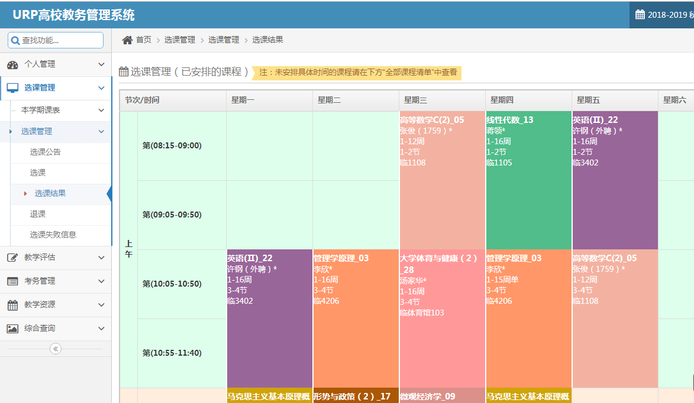
最后确认课表：以URP课表为准
点击查看
确认本人课表

